Slide 1
MVTec 템플릿 기반 앙상블(binary)
class | accuracy of zero-shot | Average AUROC of zero-shot | auroc증가세
bottle | 21.1207% | 0.9534 | 0.5848
cable | 23.9865% | 0.6922 | 0.0884
capsule | 30.5755% | 0.7035 | 0.1474
carpet | 35.5556% | 0.9624 | 0.1058
grid | 90.7407% | 0.8536 | 0.2123
hazelnut | 14.8241% | 0.8405 | 0.3405
leather | 85.6655% | 1 | 0.2466
metal_nut | 27.4436% | 0.6146 | 0.0069
pill | 31.9767% | 0.5924 | 0.1657
screw | 24.6073% | 0.5846 | 0.0846
tile | 23.6364% | 0.9491 | 0.0303
toothbrush | 29.6296% | 0.7874 | 0.3466
transistor | 12.8% | 0.5822 | 0.1455
wood | 90.6977% | 0.7706 | 0.1706
zipper | 29.5455% | 0.7440 | 0.2440
평균 |  | 0.7754 | 0.1947
WinCLIP에서 사용된
state level(normal)
"[o]" "flawless [o]" "perfect [o]"
"unblemished [o]" "[o] without flaw"
"[o] without defect"
"[o] without damage"
“good [o]” “normal [o]”
state level(anomaly)
"damaged [o]" "[o] with flaw"
"[o] with defect" "[o] with damage"
+{불량 class} [o]”
최종 프롬프트 구조 : “a” + state level + “photo of a “ + object 이름
프롬프트들을 모델에 넣어 얻은 Text feature 들을 평균(앙상블) 한 뒤, cosine 유사도를 구하여 분류 진행
앙상블을 통해 평균적으로 약 0.2 성능 향상
모든 object의 auroc가 0.5 이상

Slide 2
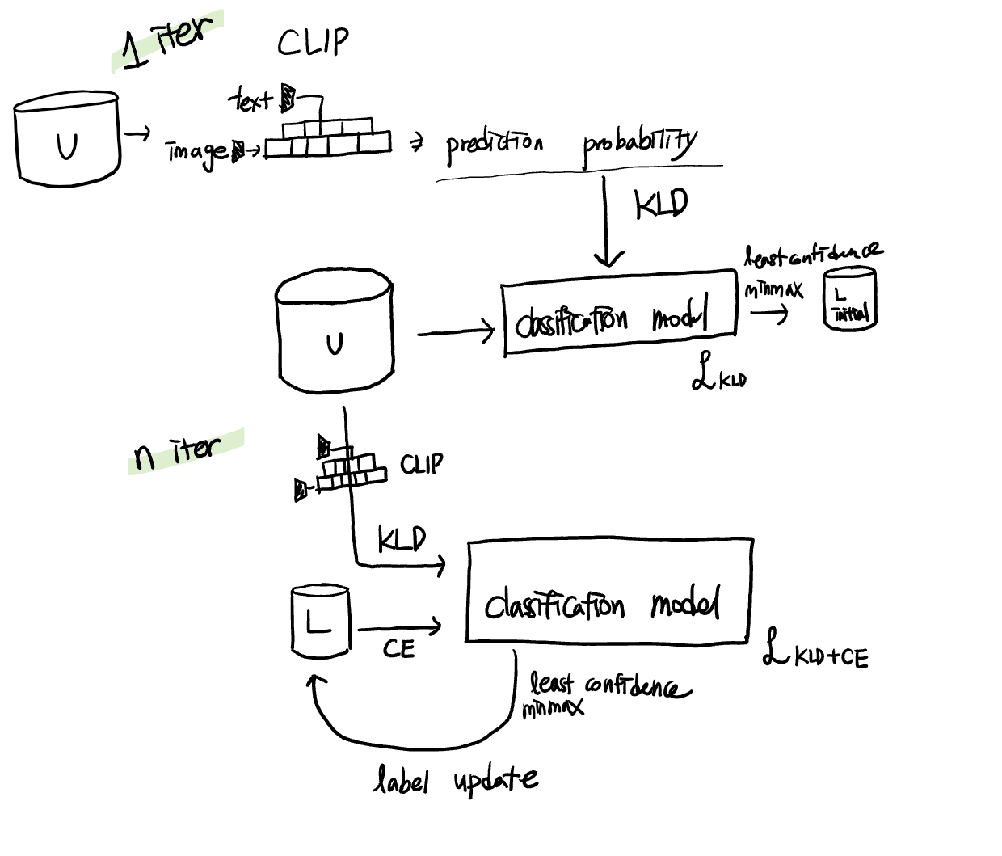
MVTec 템플릿 앙상블(binary) 기반 AC

Slide 3
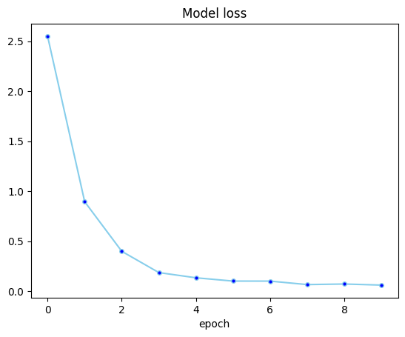
MVTec 템플릿 앙상블(binary) 기반 AC – initial pool
모델 세팅 정보
Teacher model : CLIP / Student model : ResNet18
MVTec Object : Leather
Optimizer : Adam(1e-4), epoch : 10
불확실성 측정 방법 : temperature(t=10) scaling 후 least confidence수행
지식 전이 결과
Accuracy of student model: 84.21%
Average AUROC of student model: 0.9839
초기 풀: abnormal만 10개

Slide 4
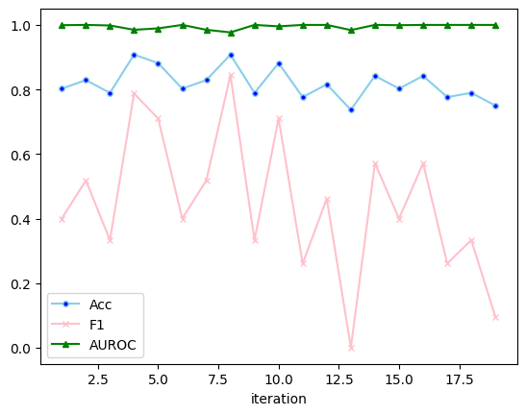
MVTec 템플릿 앙상블(binary) 기반 AC – 1~5 iteration
모델 세팅 정보
MVTec Object : Leather, 불확실성 측정 방법 : 기존과 동일
Optimizer : Adam(1e-4), 배치사이즈 : 64, epoch : 25
매 iteration마다 3개의 이미지 추가
Temperature : 10, alpha : 0.2
증강방법 : AutoAugmentation(ImagNet policy) 사용
AC 결과
실험 결과 오른쪽 그림과 같이 5 iteration에서 Acc:0.9078, F1:0.7878, auroc0.9848로 최고점을 찍은 뒤, 그 이후로 감소하며 모델의 F1 score가 iteration마다 매우 다른 모습을 보이고 있음
초기 1&2 iteration에서 normal 이미지가 2개씩 뽑힘 / 그 이후 iteration에서 쭉 abnormal 이미지가 뽑히다가 아주 가끔씩 normal 이미지가 뽑힘
그 결과 20 iteration에서 70장의 이미지 중 normal 은 6장만 존재

Slide 5
질문 사항
MVTec 데이터셋의 다른 object들도 앞선 object 실험과 유사한 결과를 보일 것 같은데 지금 결과에 대해서 어떻게 생각하시나요?(개인적인 생각으로는 하이퍼파라미터 튜닝 및 초창기 iteration에 대해서 섬세하게 진행하면 좋은 결과가 나올 것 같습니다.)
5 iteration 이후 데이터가 추가됐음에도 불구하고 f1 score를 확인해보면 모델이 되게 불안정하게 학습이 된다 생각하는데 혹시 왜 저런 경향을 보이고 있는 것일까요? (개인적으로 오버피팅으로 생각되는데 학습 방법을 조절하면 해결이 될까요?

